Slide 1
MINERAÇÃO DE DADOS EM SAÚDE · PNS 2019
Desenho 3 — o eixo nutricional sob controle
Recorte intra-artrite: a dieta acompanha a carga de comorbidade?
IRNI (índice inflamatório adaptado) · controle negativo · triangulação dos três desenhos
Pedro Dias Soares
Orientador: Prof. Dr. Luis Enrique Zárate — PUC Minas (LICAP)

Slide 2
DE ONDE VIEMOS · O PROBLEMA NUTRICIONAL
A nutrição saiu fraca nos Desenhos 1 e 2
Desenho 1 — Artrite pura × Saudável
Desenho 2 — Artrite+comorbidade × Saudável
Sem diferença alimentar relevante.
Dos 13 itens, só Frutas (medianas empatadas 5=5) e Feijão (1 dia) — e nenhum pró-inflamatório (refri, doces, carne) difere.
Sinal forte, mas contraintuitivo.
10/13 itens significativos no sentido “mais saudável” nos artríticos (mais frutas/verduras, menos refri/carne) → causalidade reversa por manejo das comorbidades.
A pergunta que sobra: o sinal do D2 é causal ou é só efeito de comparar doentes com saudáveis? Para responder, é preciso segurar a artrite constante — é isso que o Desenho 3 faz.
NB03c · Desenho 3 — PNS 2019 · Artrite em idosos ≥60
1

Slide 3
ESTRATÉGIA · TRIANGULAÇÃO
Três recortes, três confundidores diferentes
DESENHO 1
DESENHO 2
DESENHO 3
Artrite pura × Saudável
Artrite+comorb. × Saudável
Intra-artrite (todos têm artrite)
Sem confundidor de comorbidade, mas reverso de artrite + n pequeno (494).
Os dois confundidores juntos: artrite E comorbidade modificam a dieta.
Segura a artrite constante → isola o gradiente de comorbidade. É o foco de hoje.
A lógica: se a direção do sinal nutricional for estável nos três recortes, é robustez; se mudar, aprende-se qual confundidor domina. O D3 é a peça que faltava para fechar a triangulação.
NB03c · Desenho 3 — PNS 2019 · Artrite em idosos ≥60
2

Slide 4
RESULTADO · A COORTE DO DESENHO 3
Quem entra: só idosos com artrite
 | Alvo = 1 (tem ≥1 comorbidade) | Alvo = 0 (artrite isolada)
N | 3.531 | 494
Definição | artrite + qualquer das 13 doenças Q* | artrite e nenhuma outra (= base do D1)
Proporção | 87,7% | 12,3% (razão 7,15 : 1)
Correção aplicada: o alvo passou a contar as 13 comorbidades (faltavam Q088/DORT e Q128/outra crônica). Antes, 97 artríticos eram contados como “isolados” por engano (591); agora batem com os 494 canônicos do idosos_artrite_puro.
Atenção: o alvo não é “tem artrite” (todos têm) — é “tem comorbidade”. Anti-leakage: as 13 doenças Q* que definem o alvo ficam fora das features. n_comorbidade é eixo de desfecho, não preditor.
NB03c · Desenho 3 — PNS 2019 · Artrite em idosos ≥60
3

Slide 5
MÉTODO · DUAS LENTES PARA O PADRÃO ALIMENTAR
IRNI (a priori) + Cluster (a posteriori)
IRNI — índice a priori
CLUSTER — a posteriori
QUADRANTE — aposentado
Proxy adaptado do Dietary Inflammatory Index (Shivappa, 2014). IRNI = Σ(peso × z-item) sobre 12 itens. + pró-inflamatório / − anti. Dois esquemas de peso (graded e direção) para robustez.
k-means nos 12 itens (z-score), k por silhueta, rótulo ordinal pelo escore pró do centróide. Captura padrões não-lineares que o IRNI (linear) não pega.
O antigo Padrao_Alimentar (mediana → 4 quadrantes) sai: redundante com IRNI+cluster e reintroduziria a diluição de importância.
Sem vazamento: z-score do IRNI e ajuste do k-means são feitos in-fold (só no treino) no NB06; a versão da base é descritiva (alvo-cega).
NB03c · Desenho 3 — PNS 2019 · Artrite em idosos ≥60
4

Slide 6
A PERGUNTA DO DESENHO 3
Dose-resposta dentro da doença
“Entre idosos brasileiros com artrite, uma dieta mais pró-inflamatória acompanha maior carga de multimorbidade?”
É uma pergunta DIFERENTE de “dieta → artrite”: aqui todos já têm artrite. Mede-se a associação IRNI × n_comorbidades — total e, como controle, só as comorbidades NÃO-dietéticas (que não recebem orientação alimentar).
Escopo: a entrega central do D3 não é um classificador (494 é pouco e enviesado), e sim este gradiente associativo — coerente, citável e publicável por si só.
NB03c · Desenho 3 — PNS 2019 · Artrite em idosos ≥60
5

Slide 7
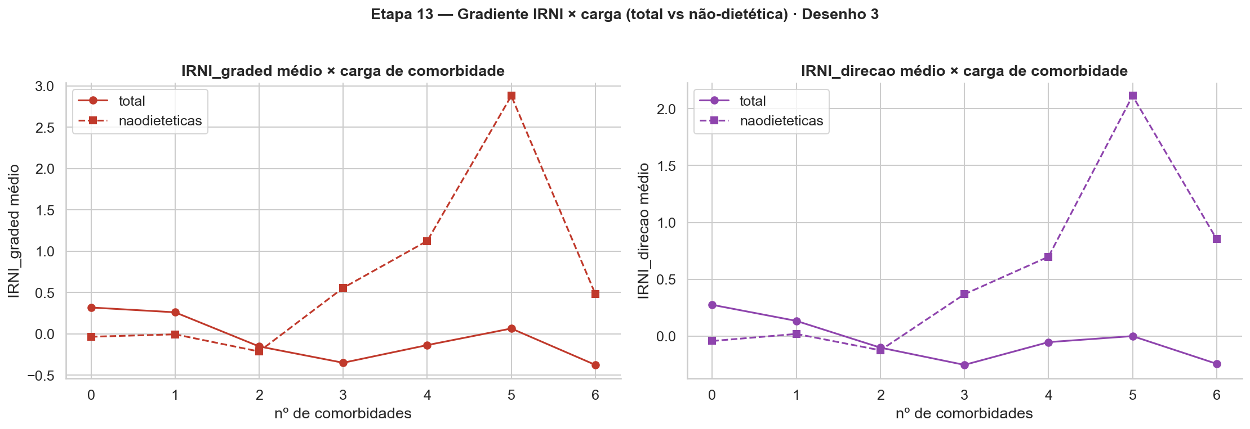
RESULTADO 1 · ENTREGA CENTRAL
O gradiente IRNI × carga é nulo
Spearman IRNI × n_comorbidades: rho ≈ −0,02 (graded e direção; total e não-dietética), todos com p > 0,10. Nenhuma tendência dose-resposta.
NB03c · Desenho 3 — PNS 2019 · Artrite em idosos ≥60
6

Slide 8
RESULTADO 2 · O NULO NÃO ESTÁ MASCARADO
Robustez: três checagens, mesmo nulo
(a) Contraste direto
(b) Tendência por carga
(c) Por item alimentar
Mann-Whitney do IRNI entre artrite pura e com comorbidade: p = 0,16 (graded) / 0,10 (direção) → ns.
IRNI médio ao longo dos níveis 0,1,2,3+ de comorbidade: sem monotonia (Spearman ns).
9/12 itens “significativos” pelo n gigante, mas |rho| < 0,07 (magnitude desprezível) e em direção REVERSA: menos doces/refri/carne com mais carga.
O que isso significa: o nulo é real, não artefato de baixa potência: nem o contraste direto, nem a tendência, nem os itens isolados mostram um gradiente pró-inflamatório → carga. O pouco que aparece é trivial e reverso.
NB03c · Desenho 3 — PNS 2019 · Artrite em idosos ≥60
7

Slide 9
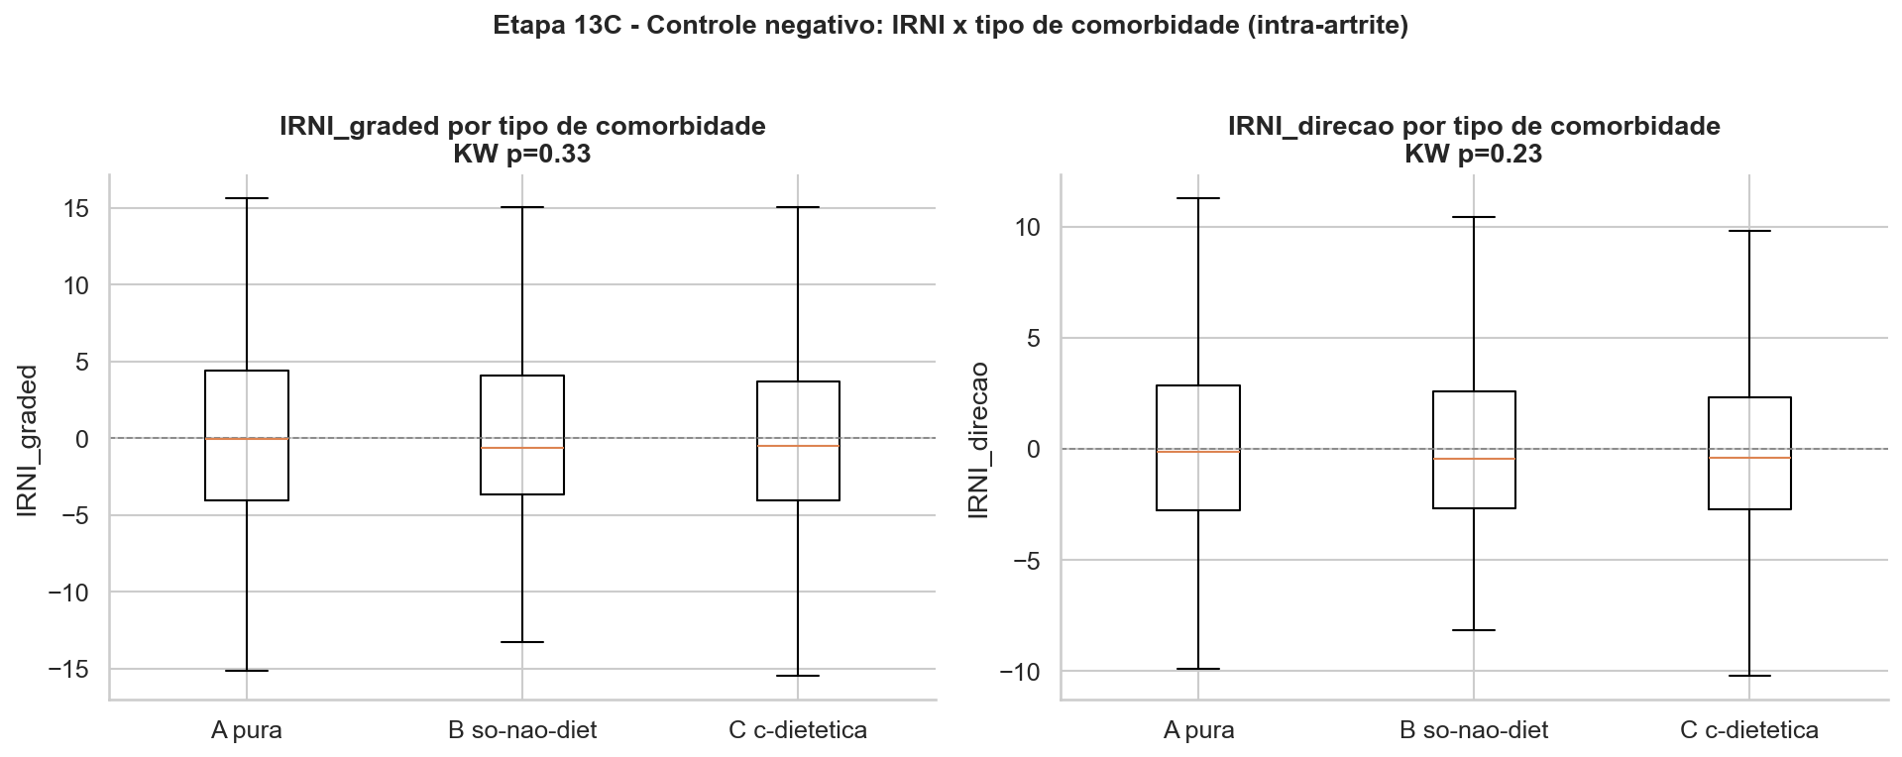
RESULTADO 3 · TESTE DE FALSIFICAÇÃO
Controle negativo: e se for manejo da comorbidade?
A hipótese
Se a dieta “melhor” fosse manejo da comorbidade, o IRNI deveria cair só nos que têm comorbidade dietética (HAS/DM/colesterol/cardíaca).
A = pura (494) · B = só não-dietética (351) · C = ≥1 dietética (3.180)
Kruskal-Wallis: p = 0,33. Nenhum par significativo (A vs C, o mais próximo, p = 0,15).
O que isso significa: a diferença alimentar do D2 NÃO é isolável como manejo dietético: dentro dos artríticos, o IRNI não muda com o tipo de comorbidade. A direção até sugere manejo (A>B>C), mas sem significância.
NB03c · Desenho 3 — PNS 2019 · Artrite em idosos ≥60
8

Slide 10
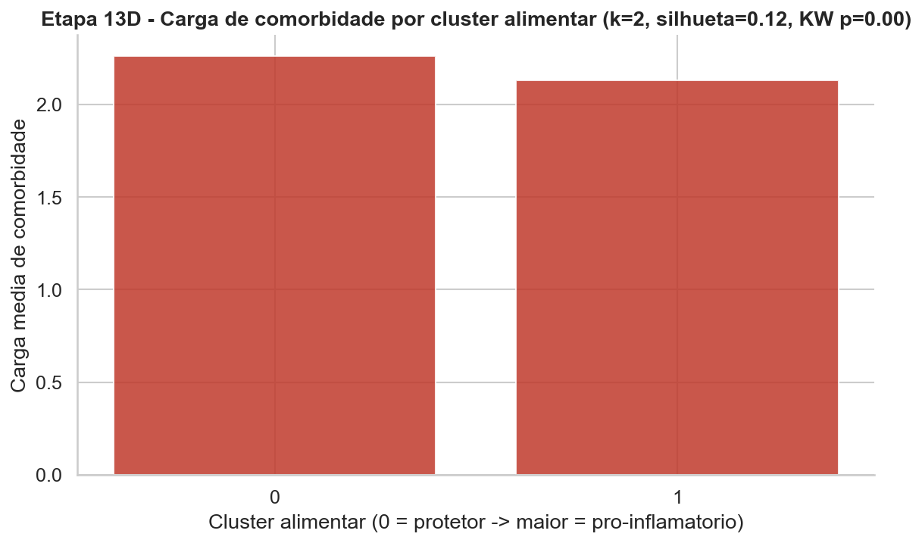
RESULTADO 4 · A SEGUNDA LENTE
Cluster alimentar: padrões pouco nítidos
Leitura
k = 2 (por silhueta), mas silhueta = 0,12 — a dieta não forma grupos nítidos (achado em si).
A carga média mal difere entre clusters (2,26 vs 2,13; p = 0,003 pelo n), e o cluster MAIS pró-inflamatório tem carga LIGEIRAMENTE menor — de novo, reverso.
O que isso significa: a lente a posteriori (cluster) concorda com a a priori (IRNI): não há padrão alimentar que concentre, de forma relevante, maior carga de comorbidade.
NB03c · Desenho 3 — PNS 2019 · Artrite em idosos ≥60
9

Slide 11
SÍNTESE · TRIANGULAÇÃO DOS TRÊS DESENHOS
O sinal nutricional só aparece no D2
Item alimentar | D1 (puro × saud.) | D2 (comorb × saud.) | D3 (intra-artrite)
Frutas | *** (medianas =) | *** | —
Verduras | ns | *** | —
Carne vermelha | ns | *** | —
Refrigerante | ns | *** | —
Feijão | ** | *** | —
IRNI × carga / tipo / cluster | — | — | tudo ns (nulo)
O que isso significa: D1 quase sem dieta; D2 forte mas é contraste doente×saudável; D3 segura a artrite e o sinal some. Direção consistente entre os três: nada de dose-resposta intra-doença.
NB03c · Desenho 3 — PNS 2019 · Artrite em idosos ≥60
10

Slide 12
SÍNTESE
O nulo honesto do Desenho 3
1
O eixo nutricional é fraco/nulo quando controlado
Gradiente IRNI×carga, contraste direto, controle negativo e cluster: todos ns no recorte intra-artrite.
2
O sinal do D2 é entre-grupos, não dose-resposta
A diferença alimentar do D2 vem de comparar doentes com saudáveis; some quando se segura a artrite (D3).
3
Conclusão metodologicamente defensável
Mais difícil de um revisor derrubar do que afirmar “dieta causa artrite”: o trabalho mostra o limite honesto do dado transversal.
4
Coerente com toda a história do projeto
Causalidade reversa + alta imputação dos itens (57–74%) + corte transversal explicam o nulo.
Próximo → NB06: IRNI e cluster in-fold na modelagem (D1/D2); o D3 entra como triangulação descritiva.

